Slide 1


Туристическите информационни центрове - неизползвани възможности за създаване образ на туристическата дестинация
Как да изградим качествен и конкурентен туристически продукт
Добри практики

Slide 2


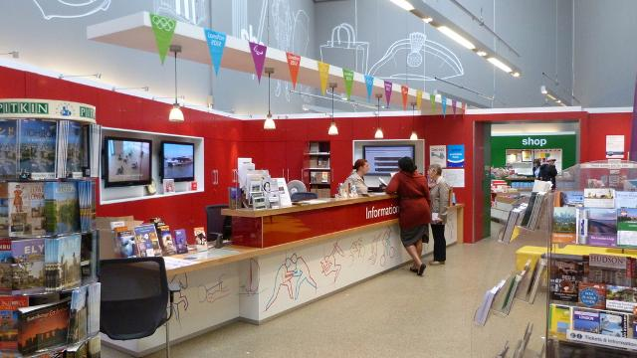
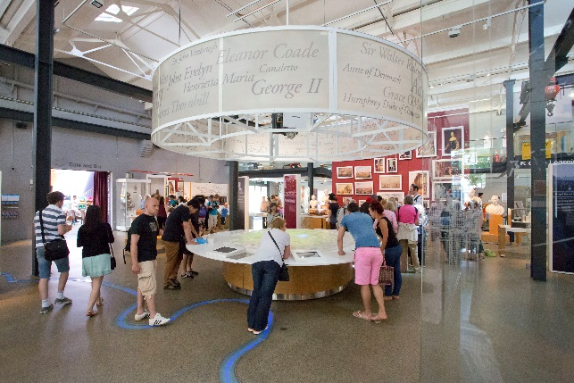
Туристическите информационни центрове формират първи впечатления
Представляват важна инфраструктура за развитие на туризма
Дават представа за общото състояние на туризма в страната
Следва да са гъвкави структури, отворени за потребителския интерес
Могат да акцентират върху духа и традициите на местното население
Формират както положително, така и отрицателно първо впечатление у туриста

Slide 3
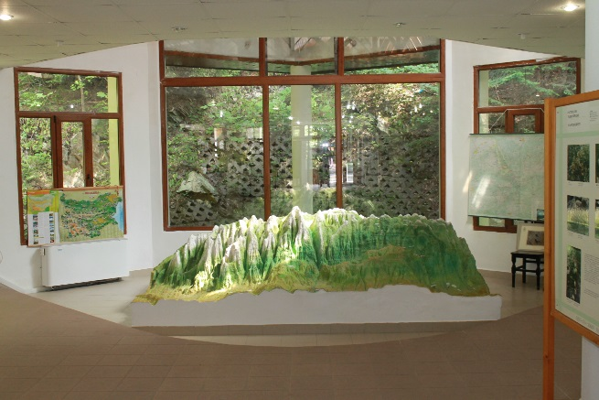
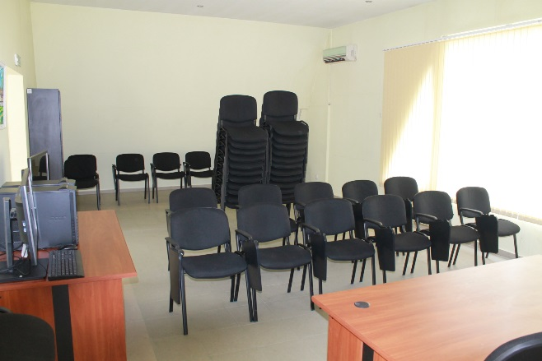
Състоянието в момента. Нормативна база и визия
Констатации от Концепция за статута, организацията, дейността и формирането на нац. мрежа от ТИЦ:
ТИЦ работят в условията на липса на ясна дефиниция и регламентация в Закона за туризма и липса на наредба за функционирането им
В резултат на съществуващата недостатъчно развита нормативна база и институционална рамка ТИЦ представят България с различни лица, които не отразяват пълноценно пъстротата, духовността и националната идентичност на страната

Slide 4
Какво липсва
Единно наименование на структури с идентична дейност и задачи
Яснота как да се оживят и наситят със смислено съдържание
Адекватно представяне на местната общност и бизнес
Разработване на пазарна ниша в полза на местния туристически бизнес, занаятчии и земеделски стопани
Разумно използване на наличната материална база и ресурси
Обработка данни, анализ и препоръки на базата на пазарно търсене и предлагане

Slide 5


Как да го постигнем. Първи стъпки
Привличане на всички заинтересовани страни като партньори в процеса на промяна
Консултационни процедури за формулиране на приоритети, акценти и дейности
Иницииране на необходими нормативни промени
Стартиране на пилотни проекти в няколко ТИЦ за едногодишен период
Анализ на резултатите от пилотните проекти

Slide 6
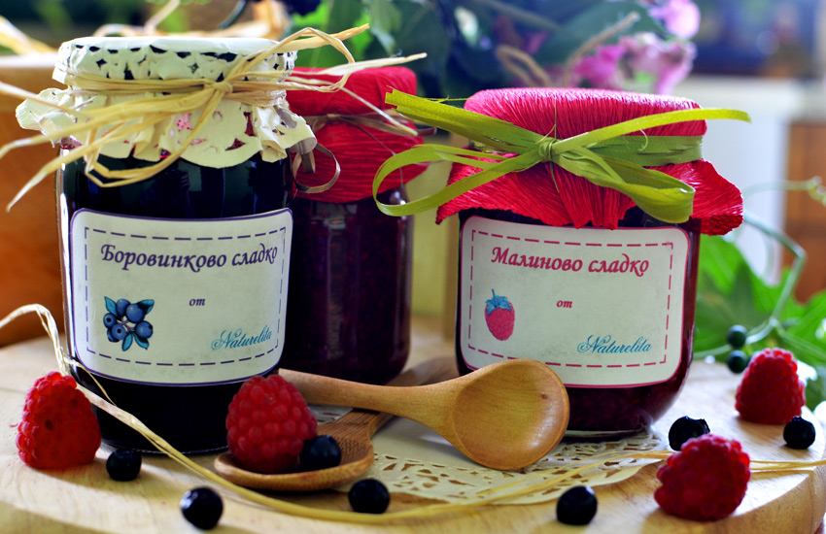

Следващи стъпки
Формулиране на ясно послание за мястото/региона, в който попада туристът от съответните институции и заинтересовани страни
Разработване на годишен календар на очакваните изяви с организатори и заинтересовани страни
Информационна дейност за текущи и предстоящи събития/изяви в населеното място и/или региона
Развитие на помощни и спомагателни дейности, изразяващи се в продажба на:
  Уникални ръчно изработени сувенири
  Албуми, карти, картички и други стоки
  Местни храни и напитки
Превръщане на ТИЦ в място, полезно и за гостите, и за местната общност

Slide 7
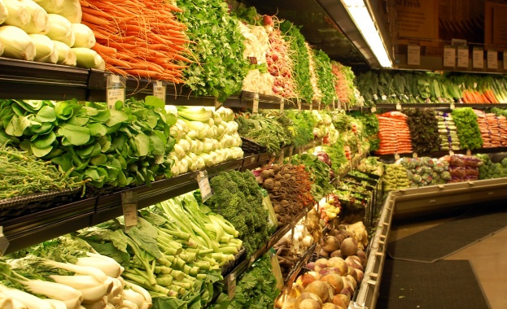

Връзките, които не правим.Туризъм и селско стопанство
Търсенето на храни с традиционно специфичен характер е все по-голямо
Високото качество на храните е от съществено значение за курорти, хотели и ресторанти
Консумацията на местни храни носи пряка полза за местната икономика.
Популяризирането на емблематични хранителни продукти създава "образ" на туристическата дестинация, което може да помогне за привличането на нови посетители и увеличаване на икономическата устойчивост в дългосрочен план
Медиите и рекламата въздействат на моделите на потребление, което следва да се използва за туристически промоции и рекламни кампании

Slide 8
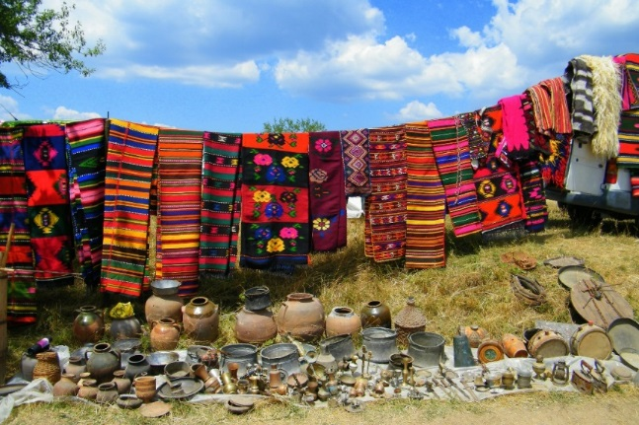

Връзките, които не правим.Туризъм и занаятчийство
Необходимо е запазването на занаятчийските производства като част от националната и регионална идентичност
Фокусът на туризма се премества към подчертаване на ежедневната нематериална култура, свързана с хора и места
Занаятчиите могат да добавят стойност към туристическия продукт
Съвременният турист се стреми да опознае културата отвътре, да се среща с местните хора и да изживее ежедневието им
Занаятчийството дава възможност да се развият смислени взаимоотношения на туристите с местната общност, което повишава вероятността те да се завърнат отново

Slide 9
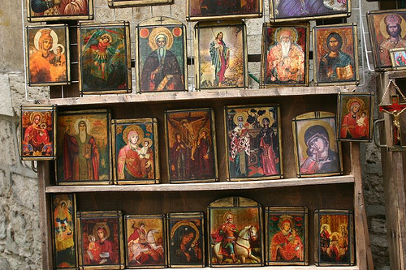
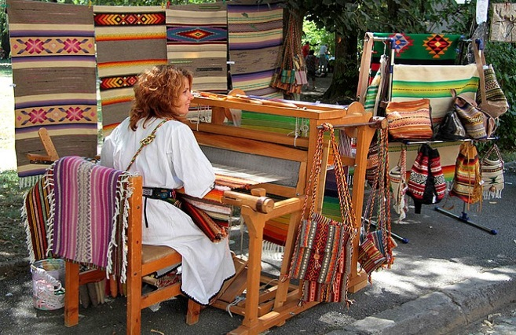
Връзките, които не правим.Туризъм и занаятчийство
В отговор на туристическите потребности има необходимост от насърчаване и подкрепа на занаятчиите за:
Осигуряване на достъпност до занаятите чрез възможност за разпространение и покупка в магазини, туристически информационни центрове и други места, обект на туристически интерес
Осъществяване на по-близка връзка между туристите и занаятчиите чрез демонстрации, уъркшопи, пленери, изложби, семинари, хотелска анимация
Повишаване качеството и привлекателността на занаятчийските продукти, произтичащи от разбиране за потребностите на туриста- производство на автентични подаръци, предмети и сувенири, характерни за региона
Регионално брандиране, което напомня на купувача мястото от където е закупен продукта

Slide 10
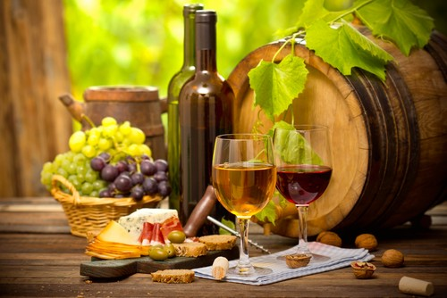
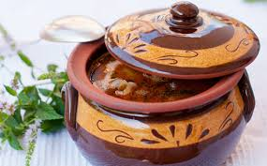
Връзките, които не правим. Туризъм и гастрономия
Гастрономията се превръща в един от основните притегателни елементи на туризма
84% от туристите в селски региони закупили сувенири, са предпочели храни и напитки, които да си занесат вкъщи
Насърчаването на местната и регионалната продукция запазва кулинарното наследство и гарантира справедливи възнаграждения на производителите
Гастрономията стимулира хотелиерството и ресторантьорството и обратно
Подкрепата на инициативи, свързани със селския туризъм водят до опознаването на културното наследство и ландшафта и подпомагат развитието на селските райони

Slide 11
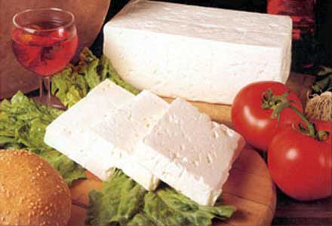
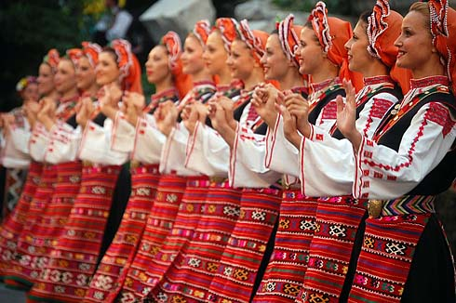
Връзките, които не правим. Културни аспекти на гастрономията
Гастрономията е:
Част от нашата идентичност и съществен елемент на европейското, национално и регионално културно наследство
Източник както на културно, така и на икономическо богатство за регионите
Гастрономията и храненето се формират от местността и ландшафта, откъдето произхождат продуктите за консумация
ЮНЕСКО включи средиземноморската диета и френската кулинария в представителния списък на световното нематериално културно наследство на човечеството
ЕС насърчава идентифицирането, защитата и международното опазване на географските указания, на наименованията за произход и на традиционните специалитети
От изключителна важност е да се запазят ритуалите и обичаите, свързани с местната и регионалната гастрономия
Оцеляването на традиционната кухня много често е застрашено от нашествието на стандартизирани храни

Slide 12
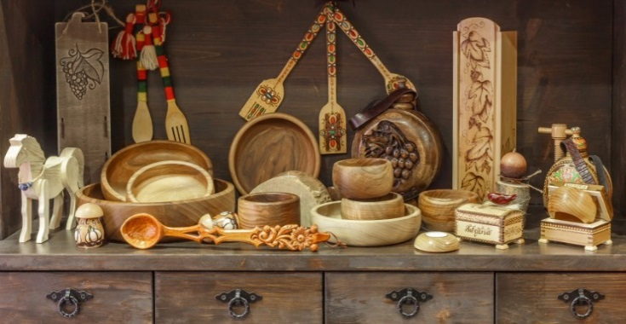
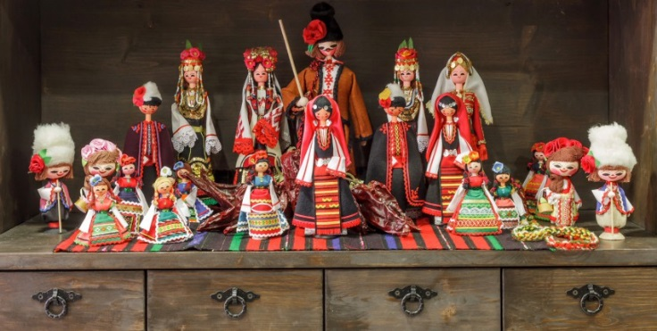
Индифицирани проблеми, касаещи туристическата индустрия и местните производства
Разходите, направени за хранителни продукти в дадена сфера на туризма са големи, но те почти не оказват влияние на местната икономика
Проблемите на снабдяването с местни продукти са: сложни регулаторни режими, недостатъчен обем на продукцията, незадоволително качество, липса на комуникация и информация между доставчика и купувача.
Необходими са:
Инициативи за насърчаването на селскостопанските производители и местното занаятчийство
Регионални инициативи за осигуряване на пряка пазарна връзка между производителите на селскостопанска продукция и другите отрасли като търговията, туризма и преработващата промишленост
Системи за гарантиране на качеството и утвърждаването на регионални марки за продукти и услуги
Активна комуникация и граждански диалог за постигане на по-засилено регионално икономическо сътрудничество
Подкрепа на регионални икономически цикли на къси разстояния
Създаване на организации на производители за постигане на по-голямо пазарно влияние и по-добра цена по хранителната верига и др.

Slide 13

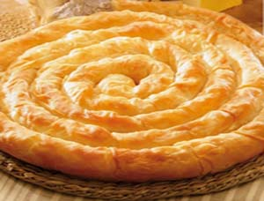
Посоки за намеса за запазване на уникалния български вкус
Инициативи от страна на публичните органи и неправителствени организации за засилване връзките между купувачи и доставчици в отделните туристически райони
Откриване и картиране на традиционни храни и напитки
Нормативни промени за регулаторни облекчения за дребните стопани и производители на традиционни храни, без да се изискват непосилни инвестиции
Производство на занаятчийски храни /категория храни с ясно определени специфики/ и превръщането им в поминък на местното население
Обвързване на ТИЦ с традиционни и уникални местни производства
Участие в международни туристически борси и изложения с характерни продукти и автентична кухня от туристическите райони на България
Създаване на културни и кулинарни очаквания у потребителя в духа на традициите на туристическия район
Привличане на институти и университети в партньорската мрежа за възраждане на традиционните производства

Slide 14
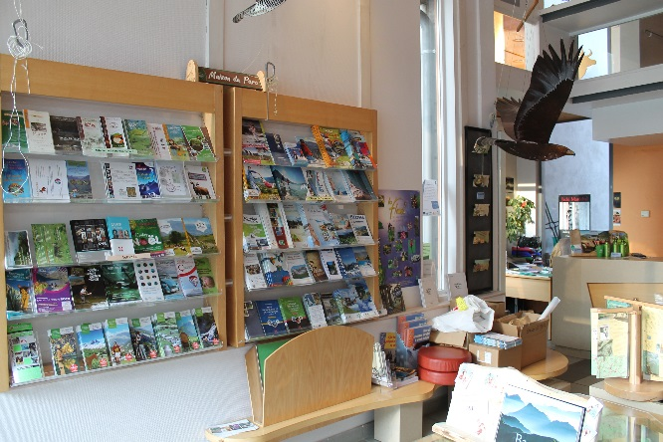
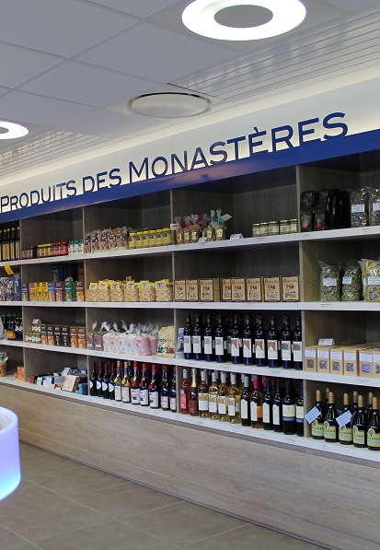
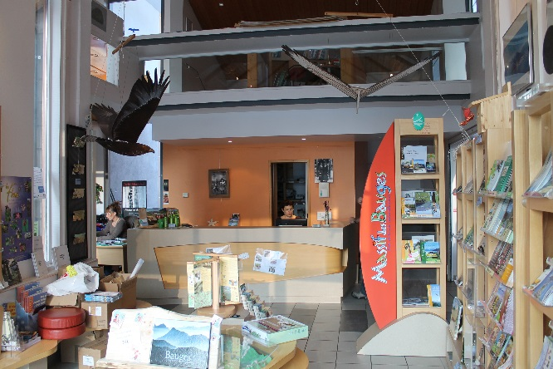
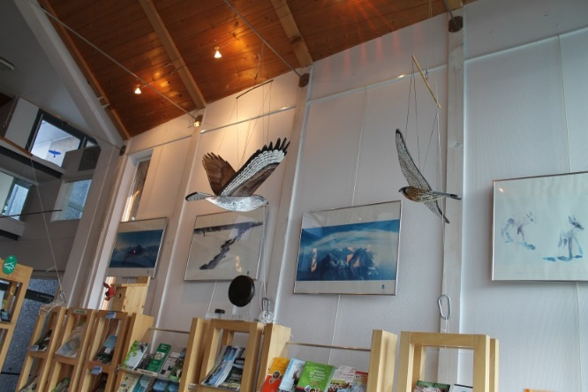
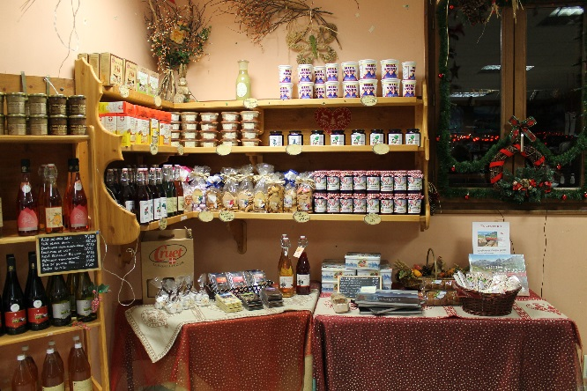
Добри европейски практики. Геопарк „Де Бож“, Франция

Slide 15
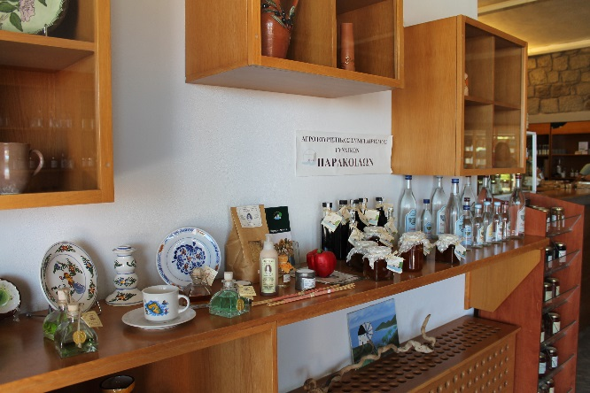
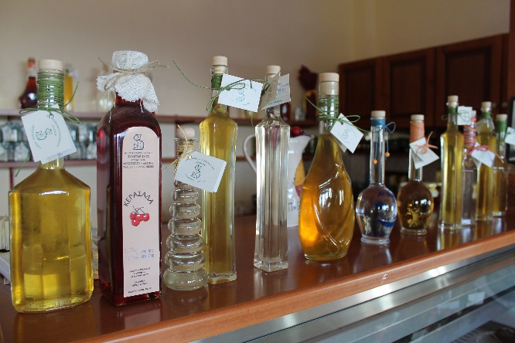
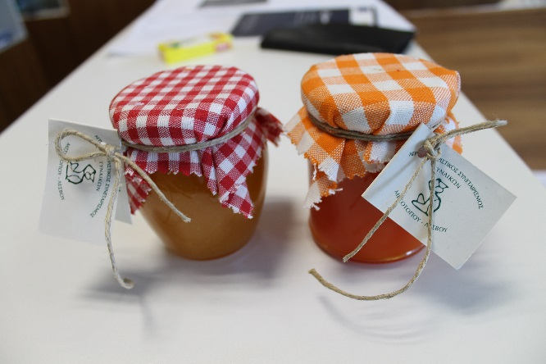
Добри европейски практики. Lesvos Geopark,Гърция

Slide 16
Туристически информационен център Самоков

Slide 17
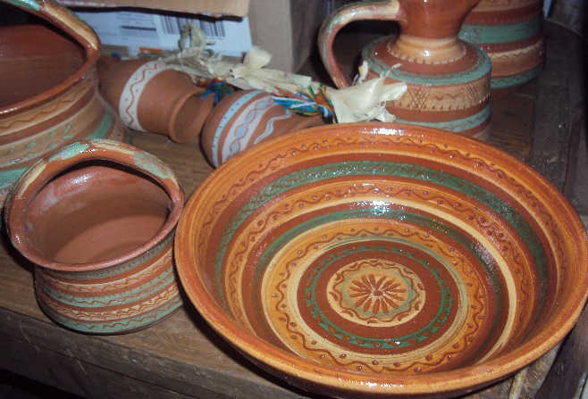
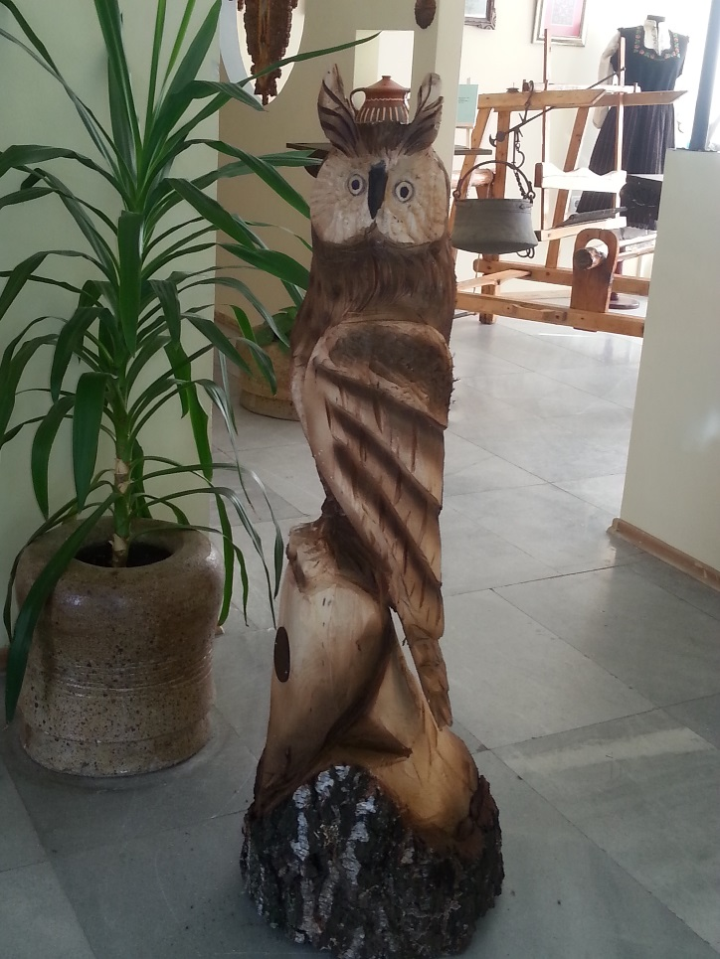
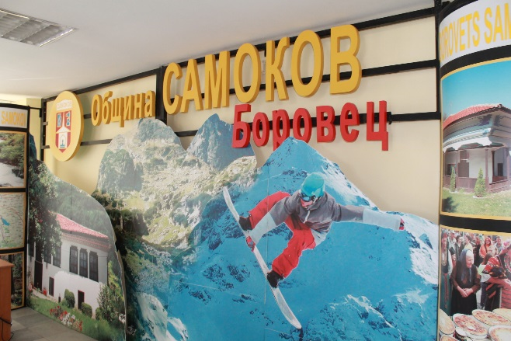

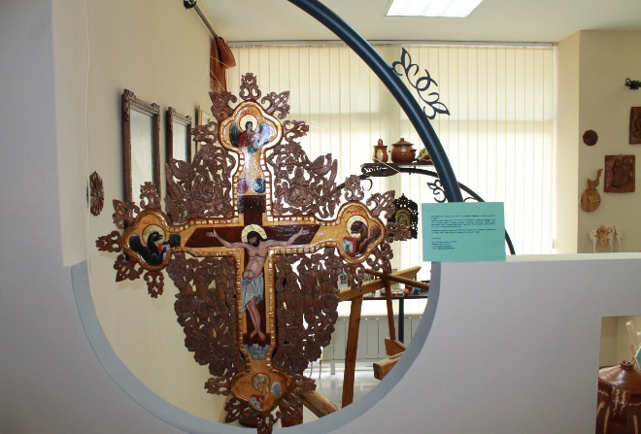
Туристически информационен център Самоков

Slide 18
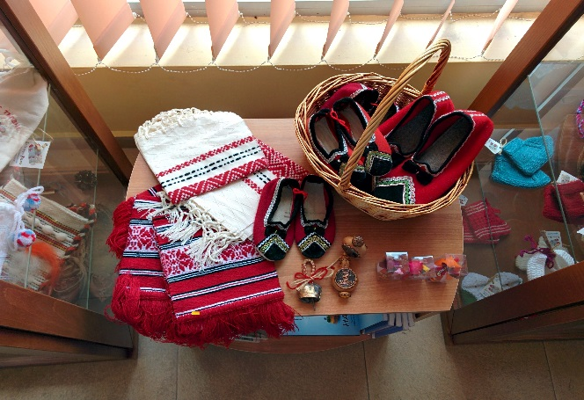
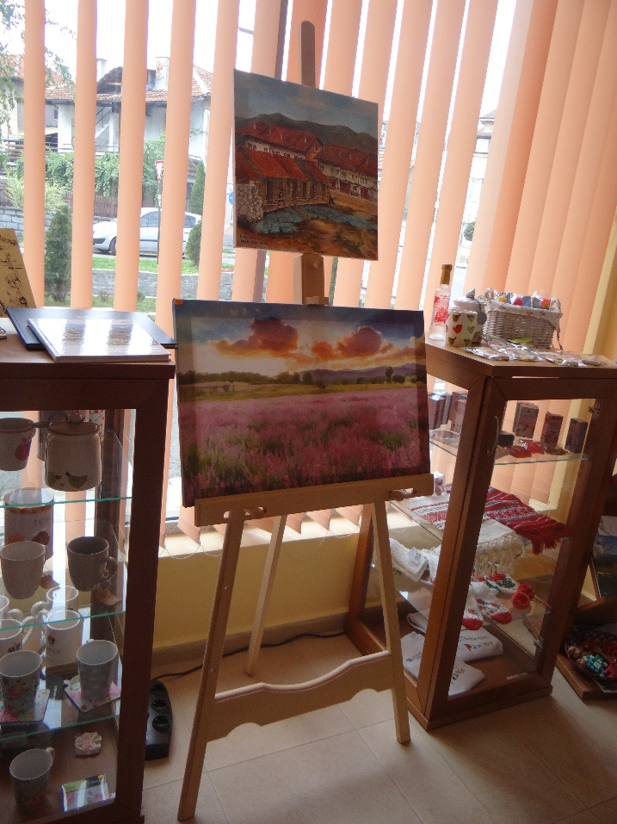
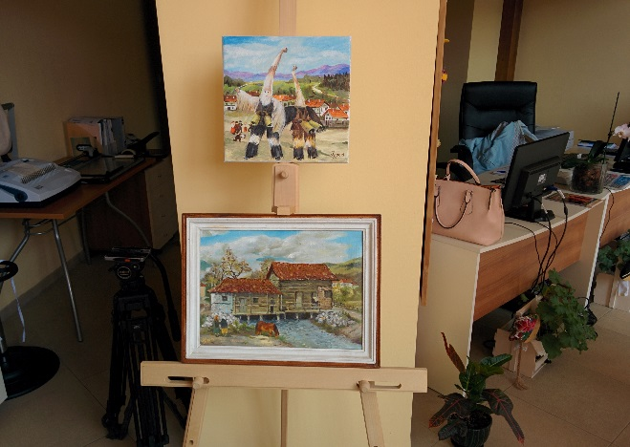
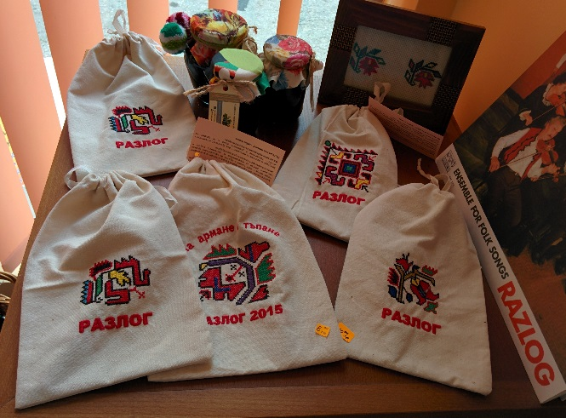
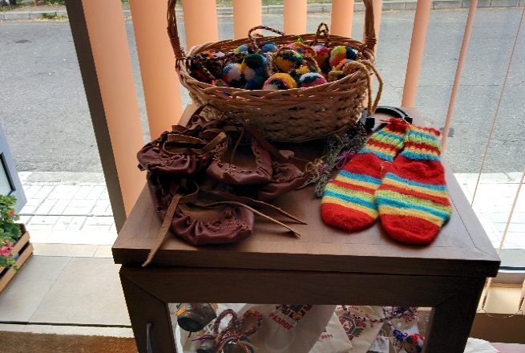
Туристически информационен център Разлог
Създаден в изпълнение на проект „Разгледай, чуй, опитай Разлог“, финансиран по подхода ЛИДЕР от ПРСР 2007-2013 г., прилаган от Сдружение „Местна инициативна група – Разлог“

Slide 19

За да направим заедно туристическите информационни центрове усмихнатото лице на България ☺
Благодаря за вниманието!

